Slide 1





Direction des Ports et du Domaine Public Maritime
Journée Technique Professionnelle
Thème
Blocs de carapace et géosynthètiques pour la protection contre l’érosion et le renforcement des digues

Slide 2


Session 2 – Innovations techniques et solutions avancées
Les Matelas Souples : Une alternative aux enrochements
Intervenants
Albert KOFFLER / SCET
&
Eric SKIERNIEWSKI /CLAS

Slide 3
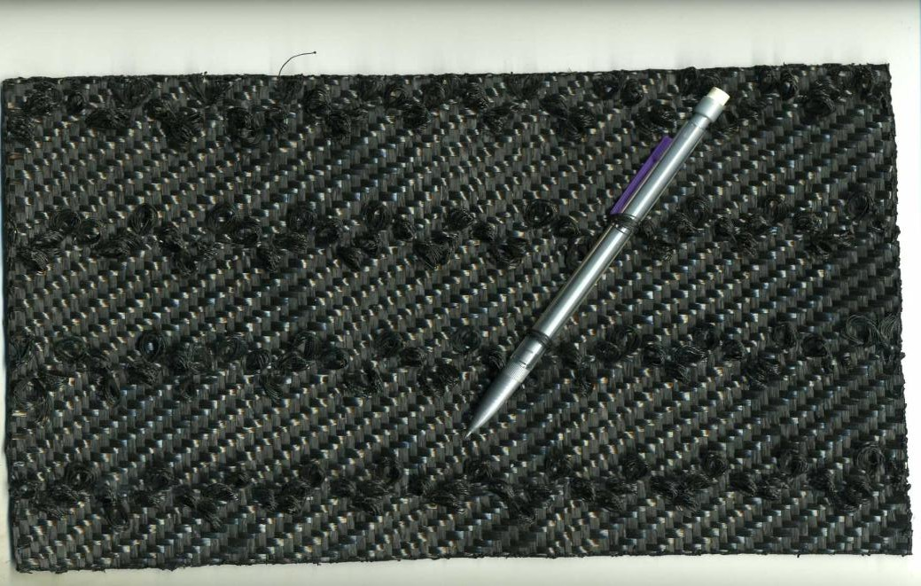
Constitution et principe
Un tissé de filtration recouvert de boucles
Chaque boule résiste à 50kg de traction
Des pavés béton coulés sur le tissé imbriqués dans les boucles

Slide 4
Les principaux domaines d’application
Tapis anti-affouillement en pieds de quai
Protection des fonds exposés à des vitesses hydrauliques élevées (ferries par exemple)
Protection de berge
Lestage protection de conduites sous- marines
Sous-couche artificielle

Slide 5
Les principaux avantages
Livraison sous forme de rouleau prêt à être utilisé pour la fabrication des panneaux
Epaisseur adaptée aux conditions hydrauliques
Réduction très fortes des épaisseurs par rapport aux enrochements
Plus de départ des particules fines du sol support
Capacité à s’adapter aux éventuels mouvements ultérieurs du sol support
Fabrication sur site selon besoin avec la main d’œuvre locale
Pose sous eau et hors eau facile avec des cadences élevées
Durée de vie de 100 ans

Slide 6
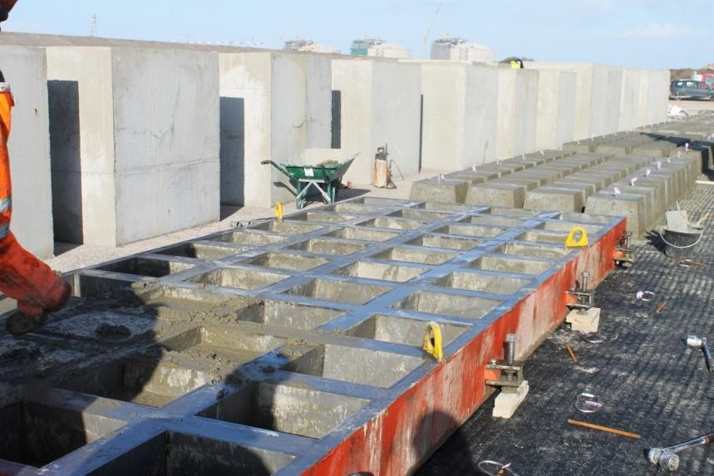
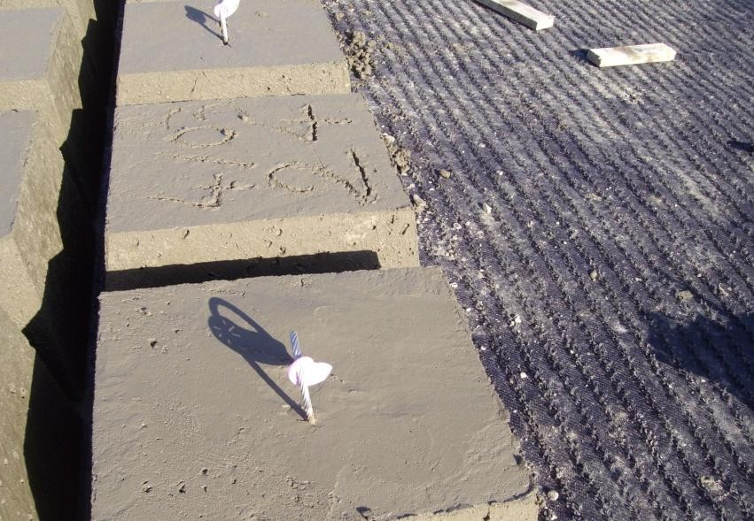
Exemples de fabrication
Coffrage sur le tissé à boucles et bétonnage
Incorporation de points de levage

Slide 7
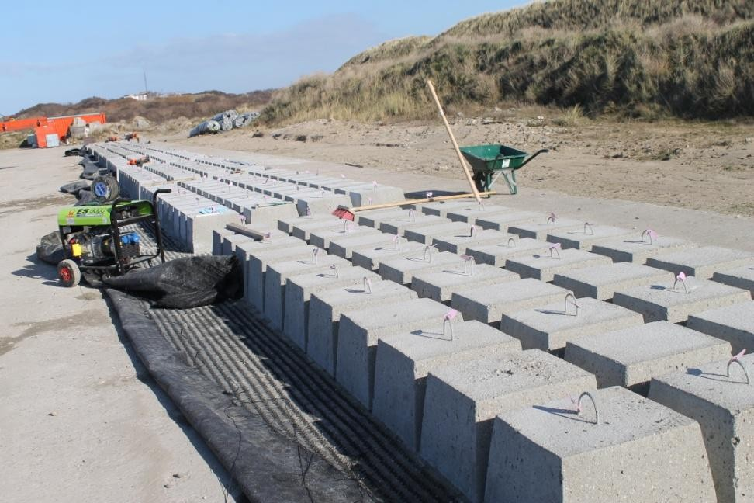
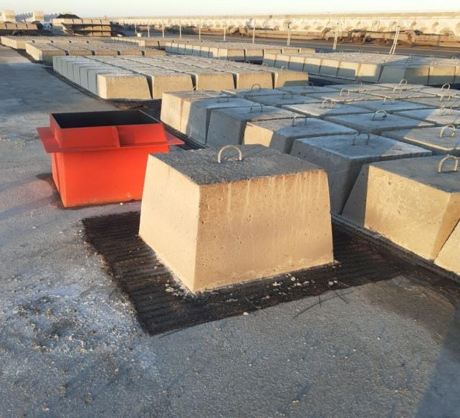
Panneaux préfabriqués
Aire de fabrication des panneaux à proximité du site de pose

Slide 8
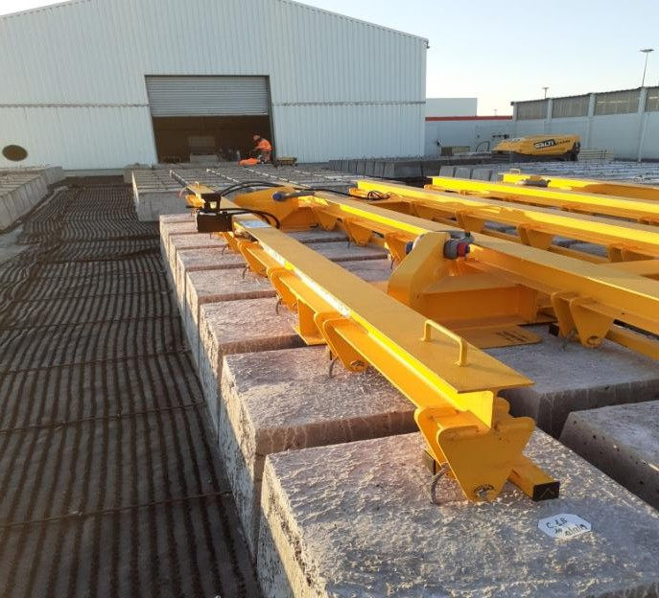
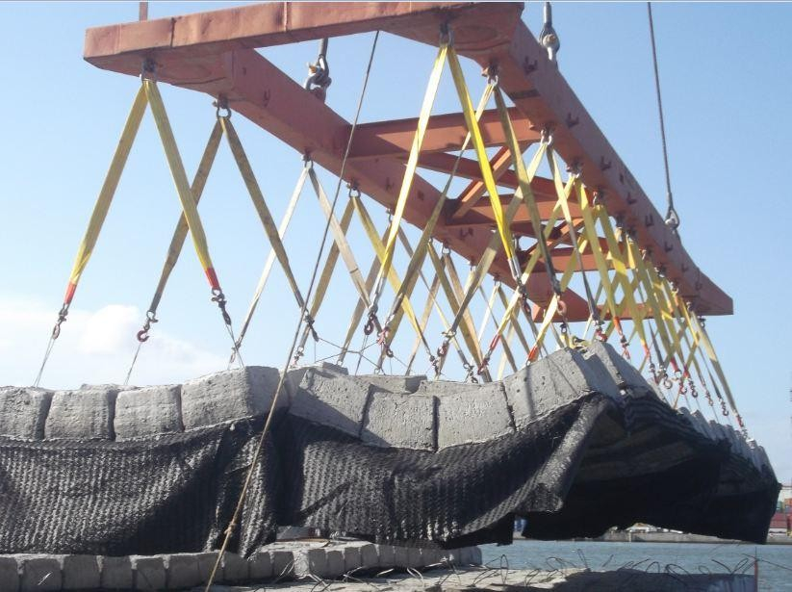
Des exemples de manutention
Chaque pavé peut être levé selon les dimensions des pavés

Slide 9
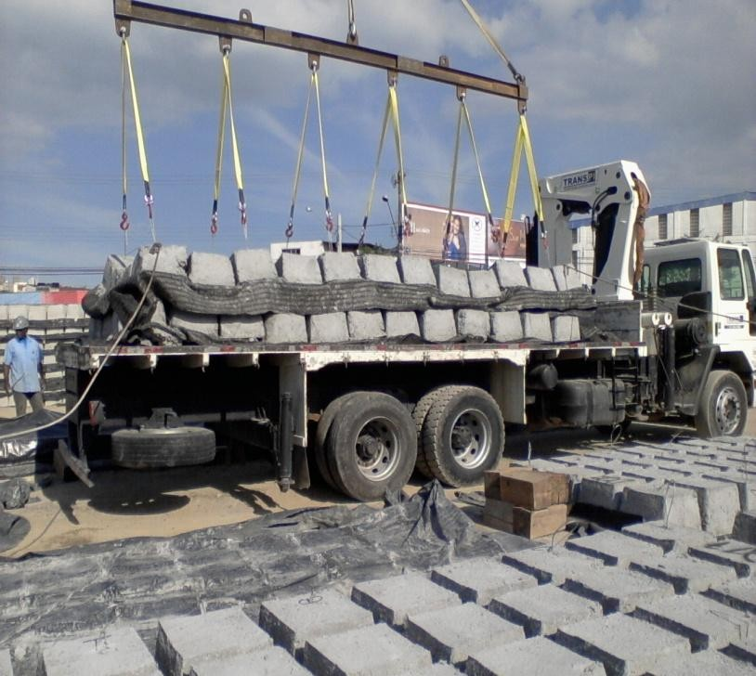
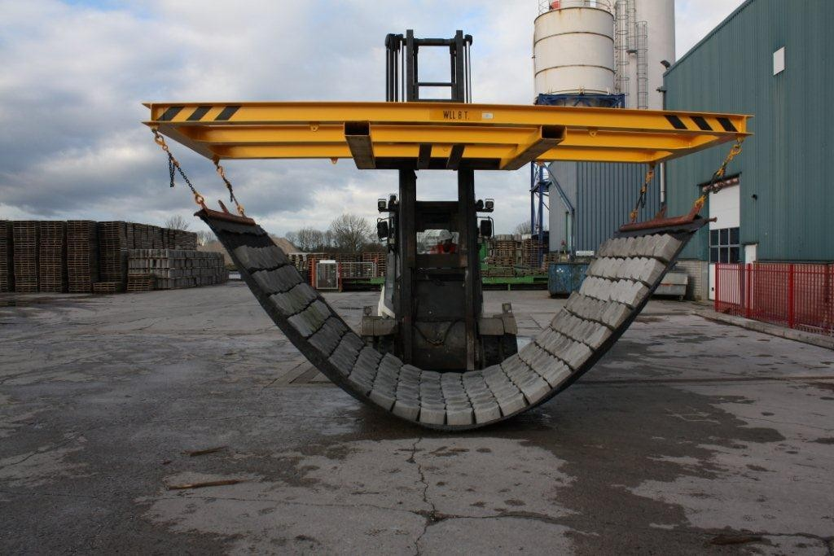
Des exemples de manutention

Slide 10
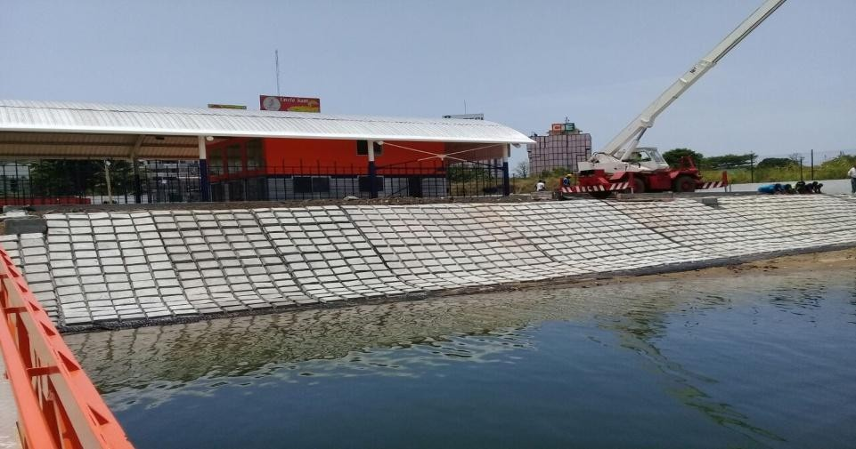
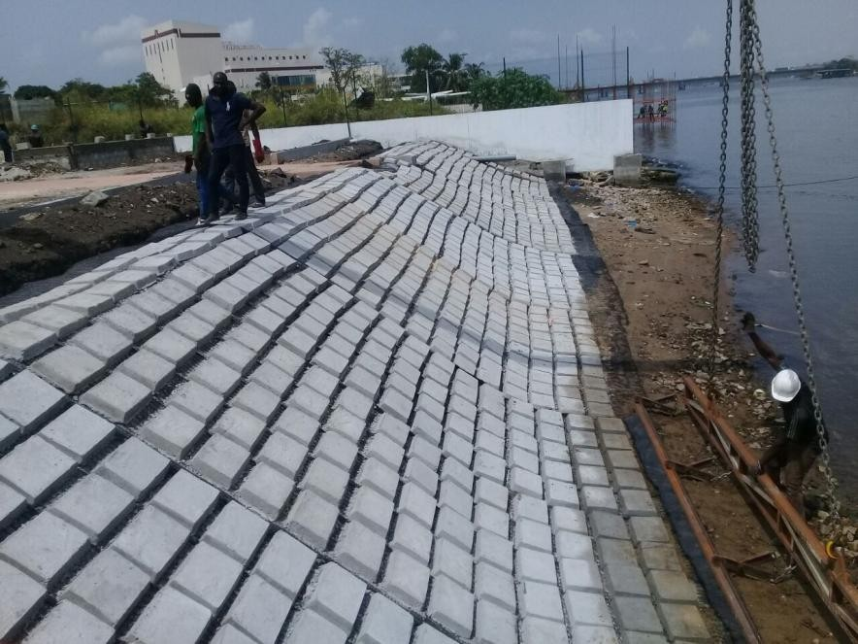
Des exemples de chantier
Protection de berge soumise à marée
Gare lagunaire à Abidjan

Slide 11
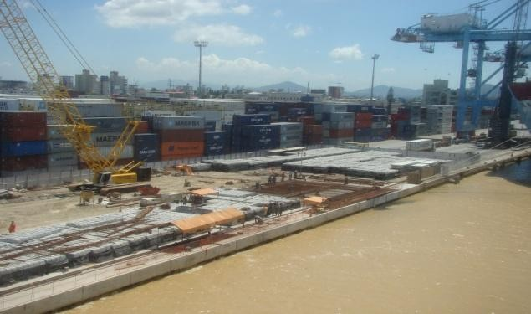
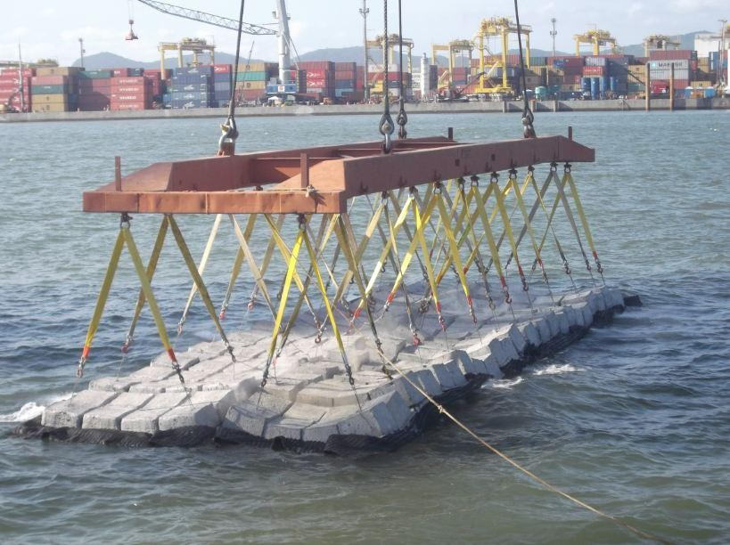
Des exemples de chantiers
Protection de pieds de quai à Itajaï Brésil
Exemple de palonnier de manutention

Slide 12
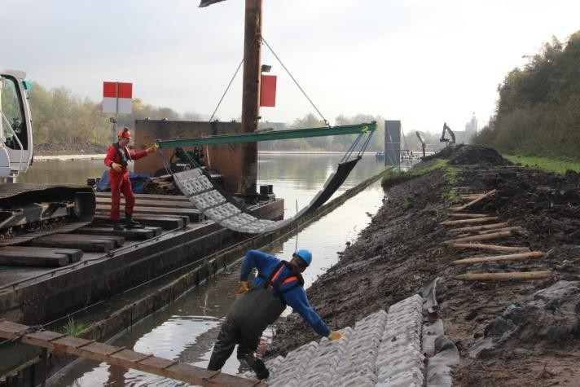
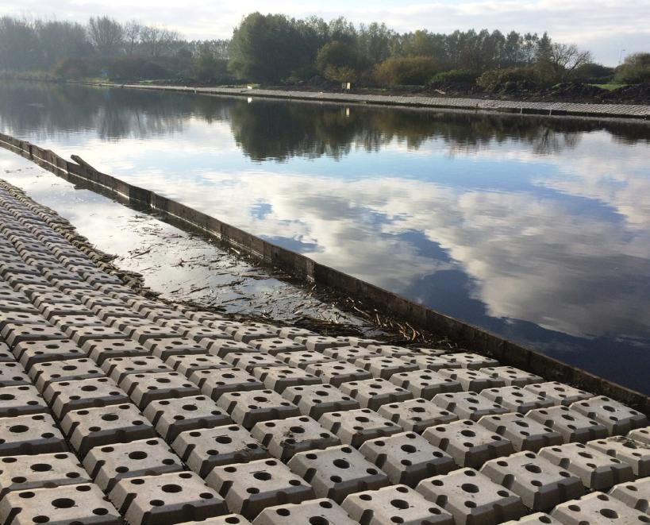
Des exemples de chantiers
Protection de berge aux Pays-Bas
Application en canal et rivière

Slide 13
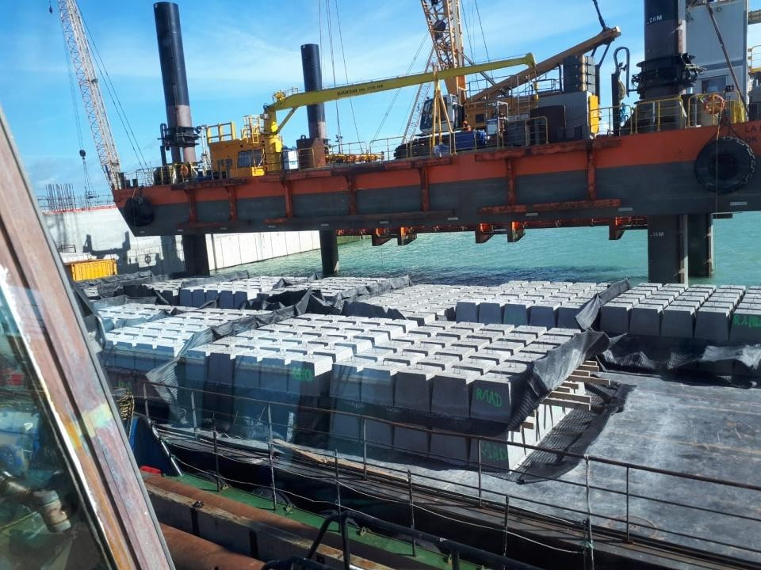
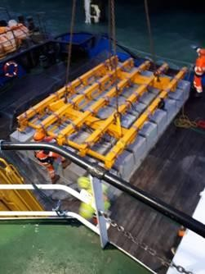
Des exemples de chantiers
Protection de la zone d’arrivée des ferries à Calais
Un panneau prêt à la pose

Slide 14
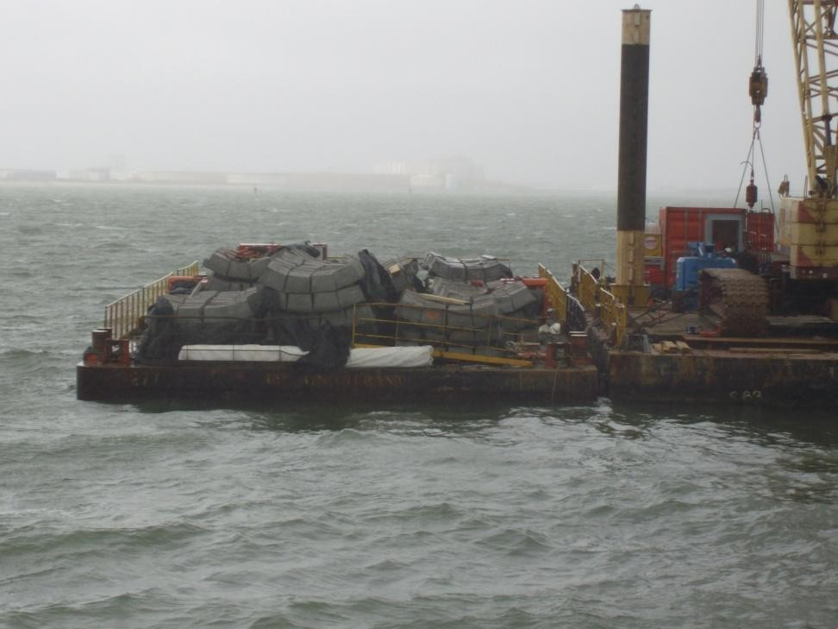
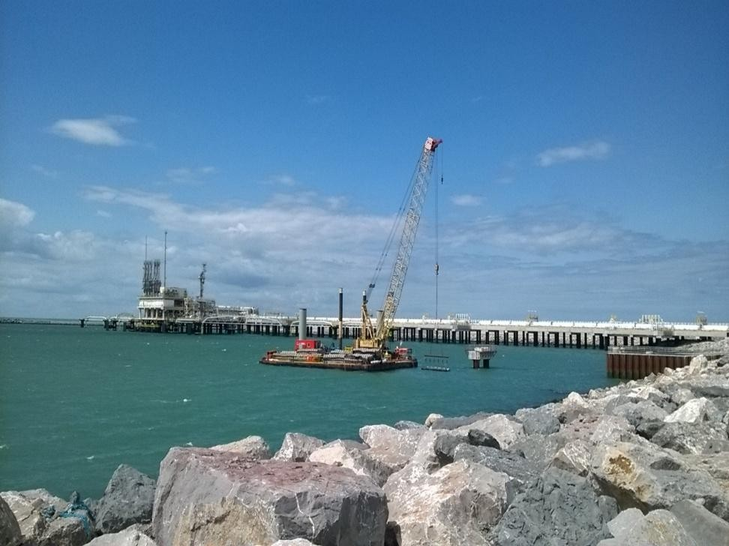
Des exemples de chantiers
Terminal méthanier
à Dunkerque
Pose des panneaux

Slide 15
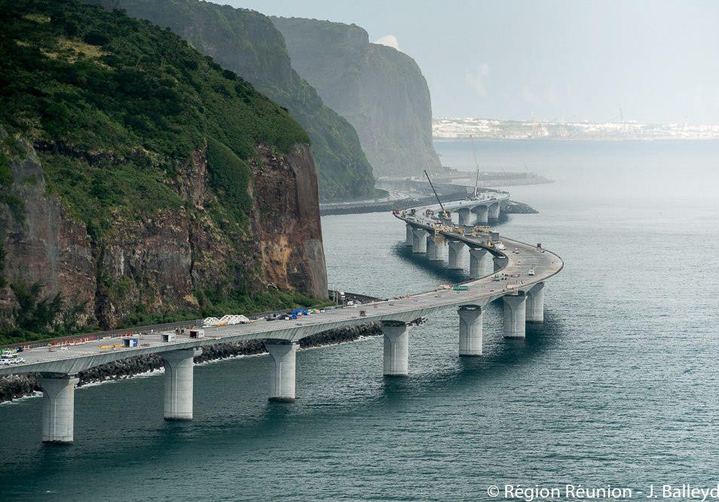
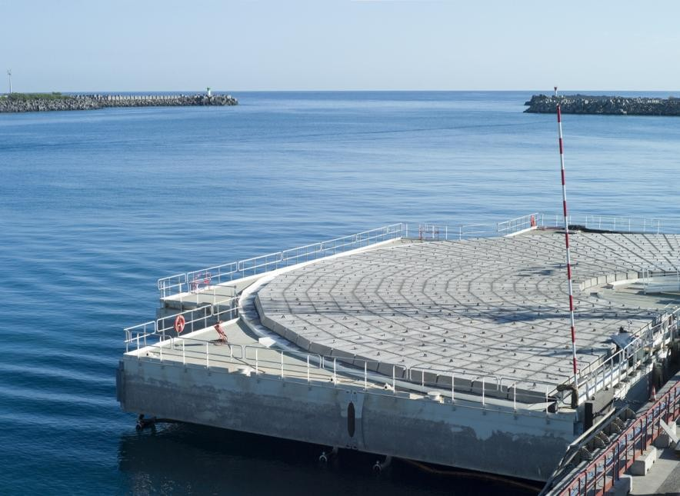
Des exemples de chantiers
La route du littoral à la Réunion
Le tapis en demi cercle : près de 1000 m² et 900 tonnes

Slide 16
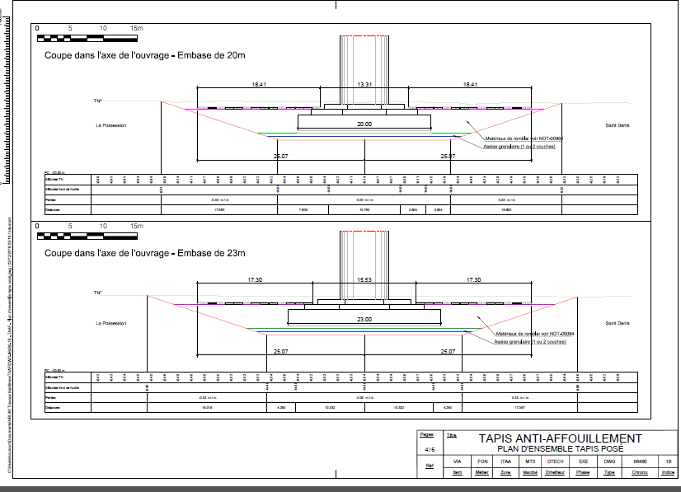
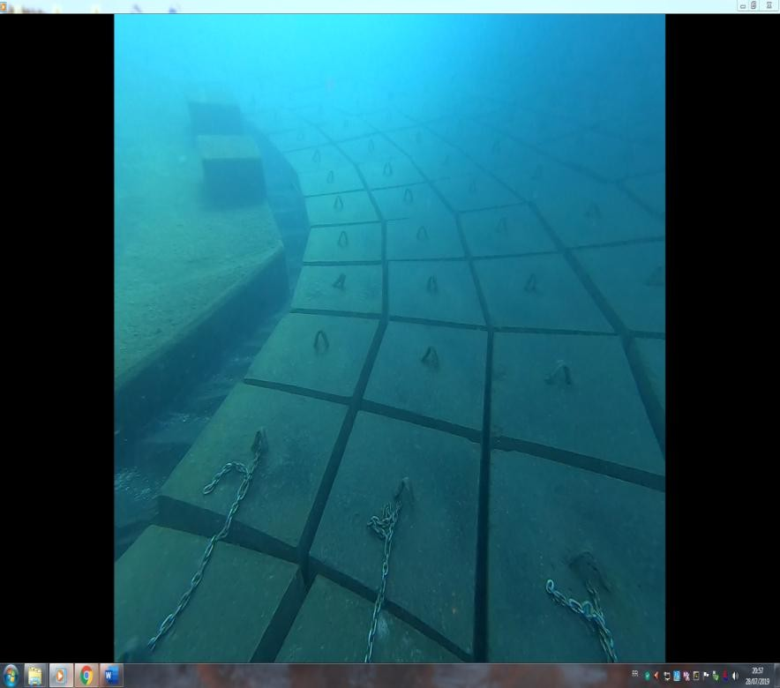
Des exemples de chantiers
Le matelas posé à 10m de profondeur autour d’une pile de pont avec liaisonnement entre les demi- cercles
La route du littoral à la Réunion

Slide 17
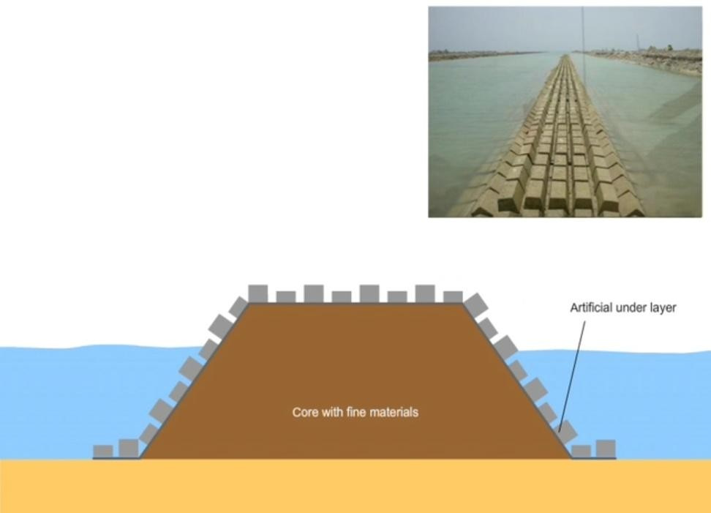
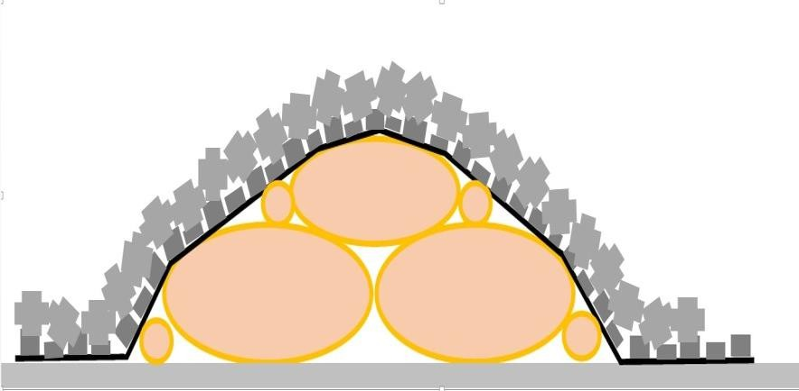
Sous-couche artificielle
Alternative aux sous-couches en enrochement
Le matelas remplace les enrochements lorsqu’ils ne sont pas disponibles localement

Slide 18
Merci pour votre attention.
A votre disposition pour tout complément d’information
ah.koffler@wanadoo.fr
00 33 6 80 42 66 20 (whatsap)

